Slide 1

Педагогический проект на тему:
«Ты, я, он, она – вместе дружная страна!» в подготовительный к школе группе
МУНИЦИПАЛЬНОЕ АВТОНОМНОЕ ДОШКОЛЬНОЕ ОБРАЗОВАТЕЛЬНОЕ
УЧРЕЖДЕНИЕ «ЦЕНТР РАЗВИТИЯ РЕБЕНКА - ДЕТСКИЙ САД № 173»
ГОРОДСКОГО ОКРУГА САМАРА
Составили и выполнили:
воспитатель Касьянова Д.Ф.
Учитель-логопед Ломоносова Т.Н.
г.о. Самара

Slide 2
Паспорт проекта
Тип проекта: исследовательски – творческий
Продолжительность: краткосрочный
Состав участников: групповой
Участники проекта: дети подготовительной группы, воспитатель, учитель-логопед, музыкальный руководитель, руководитель по физической культуре, родители
Заявитель: дети

Slide 3
Цель проекта
Формирование представления у детей
о народах России, их культуре и традициях

Slide 4
Задачи
Дать представление о народностях, которые проживают на территории России; познакомить с историей народов;
Расширять представления о их происхождении, традициях, культурных ценностях ;
Познакомить с российскими праздниками : «День Единства», «День конституции» и их символами;
Воспитывать уважение к людям разных национальностей, проживающих в России;
Развивать интерес к исследовательской деятельности, желание познавать новое;
Развивать речь детей, обогащать словарный запас через слушание национальных песен , музыки, посещение Дома дружбы народов, заучивания стихотворений, чтение художественной литературы о народностях, развитие связной речи, через составление рассказа о многонациональной России
Формировать навыки сотрудничества при участии в проектной деятельности, умение взаимодействовать друг с другом и педагогом;
Развивать познавательные и творческие способности, мышление, тактильные и сенсорные ощущения, мелкую моторику;
Сформировать у родителей интерес к проектной деятельности через совместную деятельность с педагогом и детьми.

Slide 5
Актуальность
Патриотическое воспитание детей является одной из основных задач дошкольного учреждения. В основе Россия – многонациональная страна. Культура России складывается из культуры народов ее населяющих. Великая Россия много разных народов проживает на ее территории, каждый из которых самобытен и имеет богатые традиции. С раннего возраста ребенок живет в родной национальной среде, впитывая культуру, ценности и нравственные ориентиры, заложенные в культуре народа. С возрастом ребенок становится представителем своего народа, хранителем и продолжателем традиций. В любом учреждении воспитываются люди разных народов. И мы стараемся сформировать чувство гордости за свою национальную культуру. Воспитать дружеское отношение к людям других национальностей и чувство уважения друг к другу. Воспитывать толерантное отношение к другим народностям важнейшая задача педагога. В связи с этим возникла необходимость познакомить детей с бытом, культурой и традициями других народов.

Slide 6
Проблема проекта
Проблема воспитания толерантной культуры на сегодняшний день является одной из самых актуальных в России - стране многонациональной, с множеством разнообразных и непохожих друг на друга культур. Воспитывать толерантное отношение к другим народностям важнейшая задача педагога. Из беседы с детьми выявлено, что они имеют поверхностные представления о народах России, дети не знают их обычаи, традиции, культуру. В связи с этим возникла необходимость познакомить детей с бытом и традициями других народов.

Slide 7
Гипотеза
В процессе проектной деятельности произойдёт расширение знаний детей о народах, проживающих в России, их характерных особенностях быта, культуры, традиций.

Slide 8
Предполагаемый результат
Для детей: Участвуя в мероприятиях проекта, дети смогут приобрести новые знания о некоторых обычаях, традициях, праздниках русских, татар, якутов, узбеков, Осетин; об особенностях быта и культуры народов России, обогатить словарь новыми понятиями. Через беседы, чтение художественной литературы, лепку, аппликацию, рисование, рассматривание иллюстраций дети узнают об особенностях национальной одежды и обуви, орнаментов разных народов. Дети будут проявлять толерантность, интерес, симпатию и уважение к носителям других национальных культур.
Для родителей: Родители активно примут участие в педагогическом процессе.
Для педагога: Повышение профессионализма; внедрение новых методов в работе с детьми и родителями; личностный профессиональный рост; самореализация. Пополнение и обогащение методического, дидактического и наглядного материала по теме «Народы России»

Slide 9
Этапы проекта
Подготовительный этап
Выбор темы и её актуальность
Определение цели и формирование задач;
Определение сроков;
Поиск источников информации и определение списка литературы;
Разработка проекта;
Подготовка материала;
Работа с родителями: привлечение к пополнению предметно-развивающей среды (атрибуты для проведения сюжетно-ролевых игр, настольно-печатные игры, детская художественная литература и раскраски по тематике проекта); разучивание с детьми текста по теме проекта; подготовка материала к видеоролику; анкетирвание; организация и реализация выезда в Дом Дружбы народов для проведения экскурсии, приготовление родителями национальных блюд для проведения праздника.

Slide 10
Основной этап
Познавательное развитие
Проведение бесед с демонстрацией слайдов на тему: «Наша Родина- Россия», «Символы России: флаг, герб, гимн», «Народы России», «Культура и традиции народов России».
Рассматривание иллюстраций и картин: символика России, народы России: русские, татары, чуваши, ханты, карелы и т.д., просмотр мультимедиа по теме;
Просмотр видеоматериала: «Все о Народах России».

Slide 11
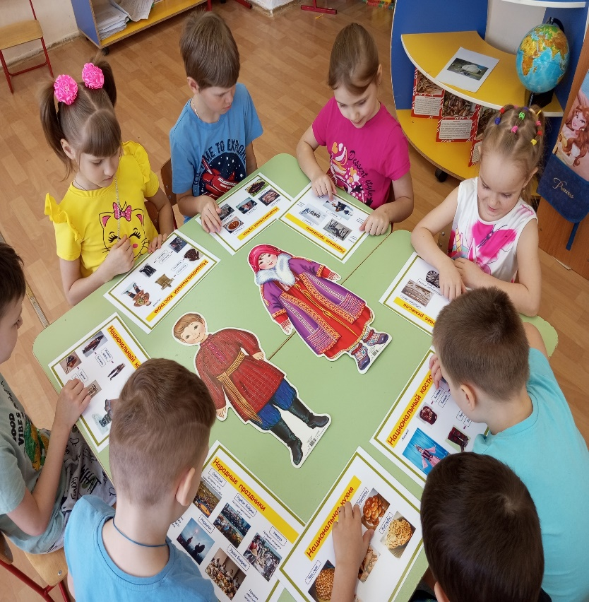
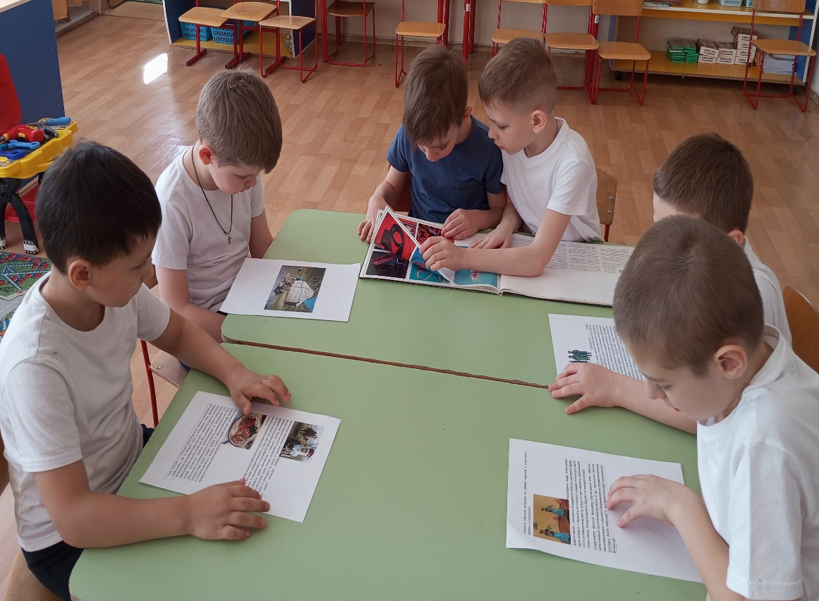
Беседы, рассматривание

Slide 12
Речевое развитие
Рассматривание детских книг и энциклопедий по данной тематике.
Чтение художественной литературы народов России (Украинская «Веснянка», русская былина «Илья Муромец и Соловей Разбойник», ненецкая сказка «Кукушка», татарская сказка: «О кривой берёзе», «Умная девушка», «Три сестры», якутская сказка «Девушка - хвощина»,узбекская народная сказка «Упрямый зайчонок»)
Составление и презентация с демонстрацией слайдов рассказа «Дом дружбы народов», «Народы России».
Артикуляционная игра Башкирские традиции, культура и промысел, подвижные игры: русские «Золотые ворота», башкирская «Юрта», саамская «Льдинки, ветер, мороз»

Slide 13
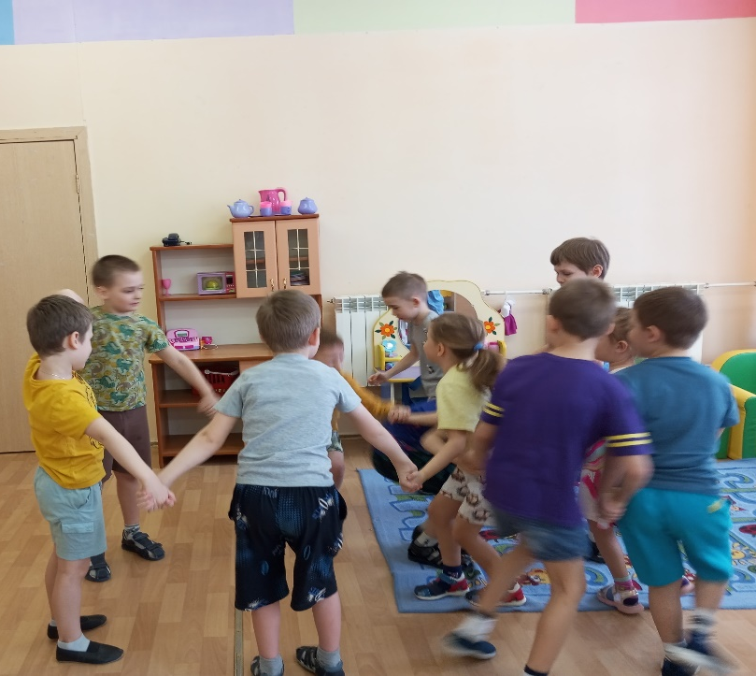
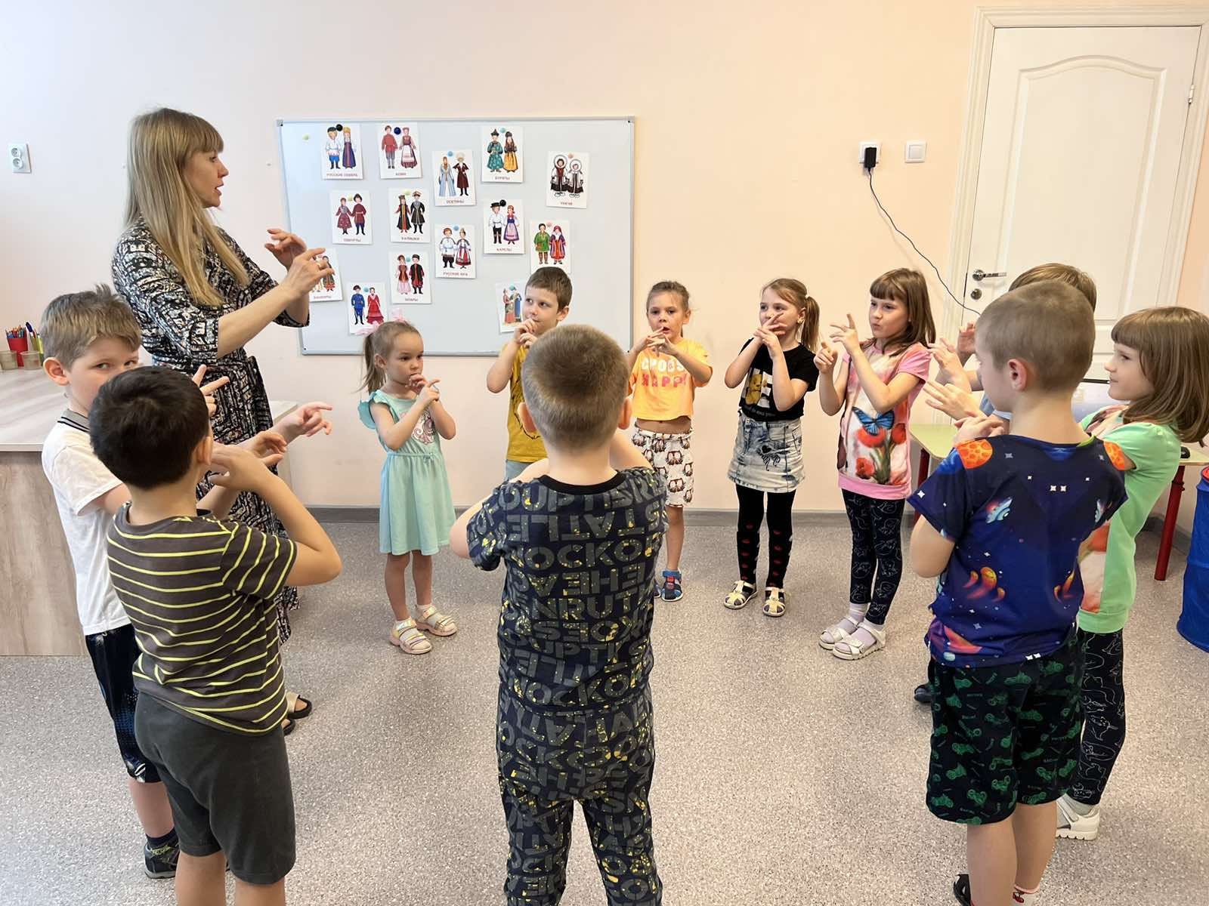
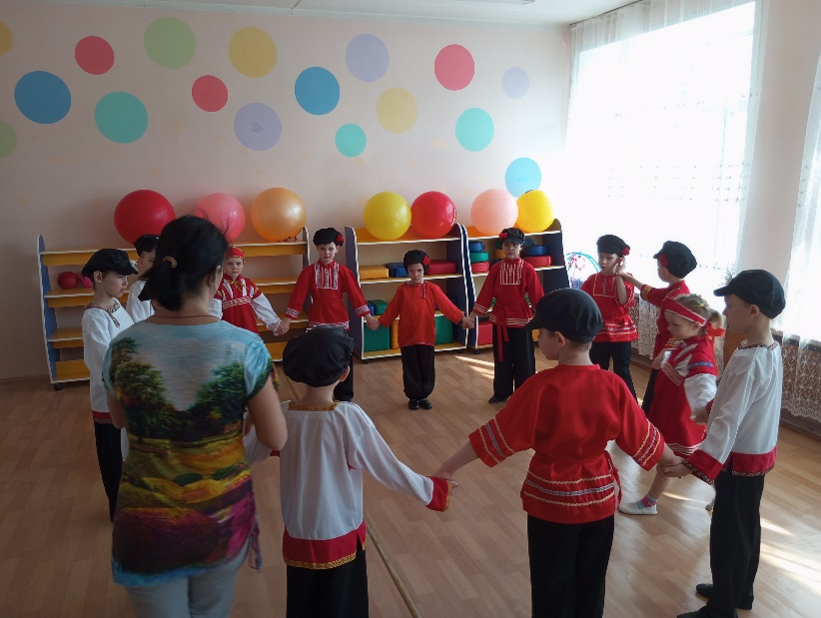

Slide 14
Художественно – эстетическое развитие
Рисование “Юрта”, “Карта России”;
Аппликация “Символ России: герб»;
Конструирование из бумаги “Нас сто тысяч-Я!”
Прослушивание песен народов России,
Игровые приемы с дошкольниками (Башкирская игра)

Slide 15
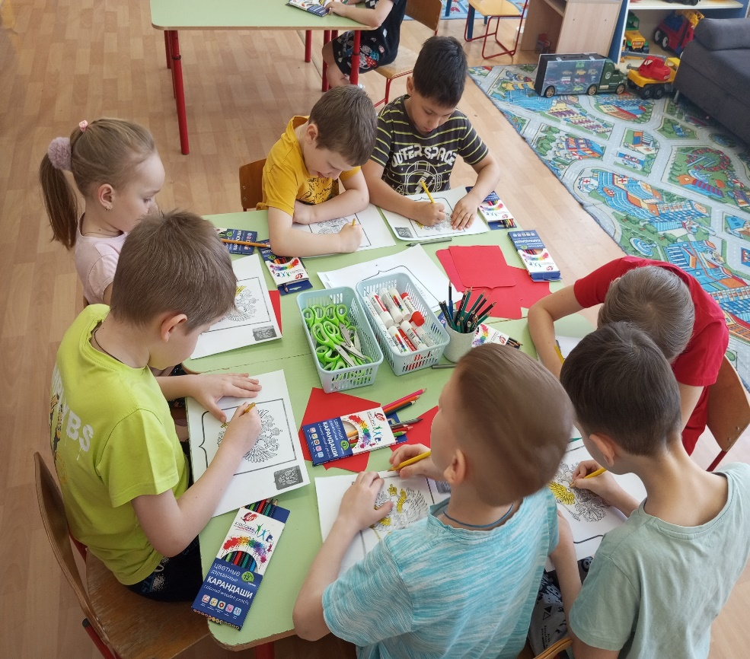
Художественно – творческая деятельность
Аппликация «Герб Российской Федерации»

Slide 16
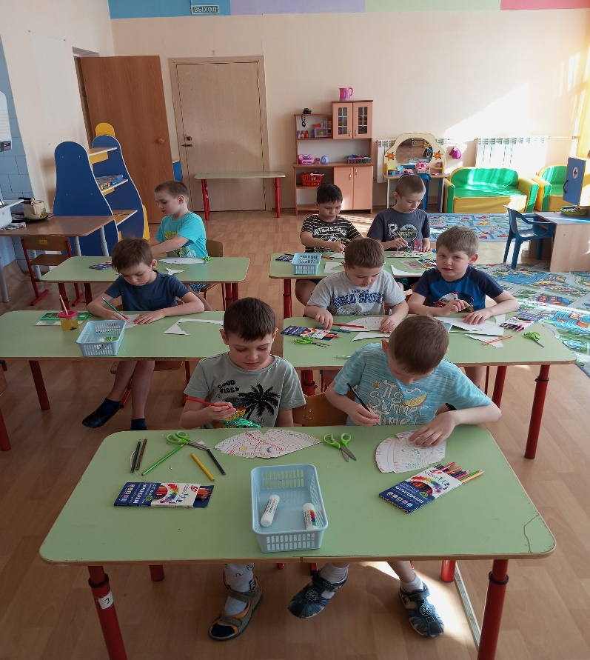
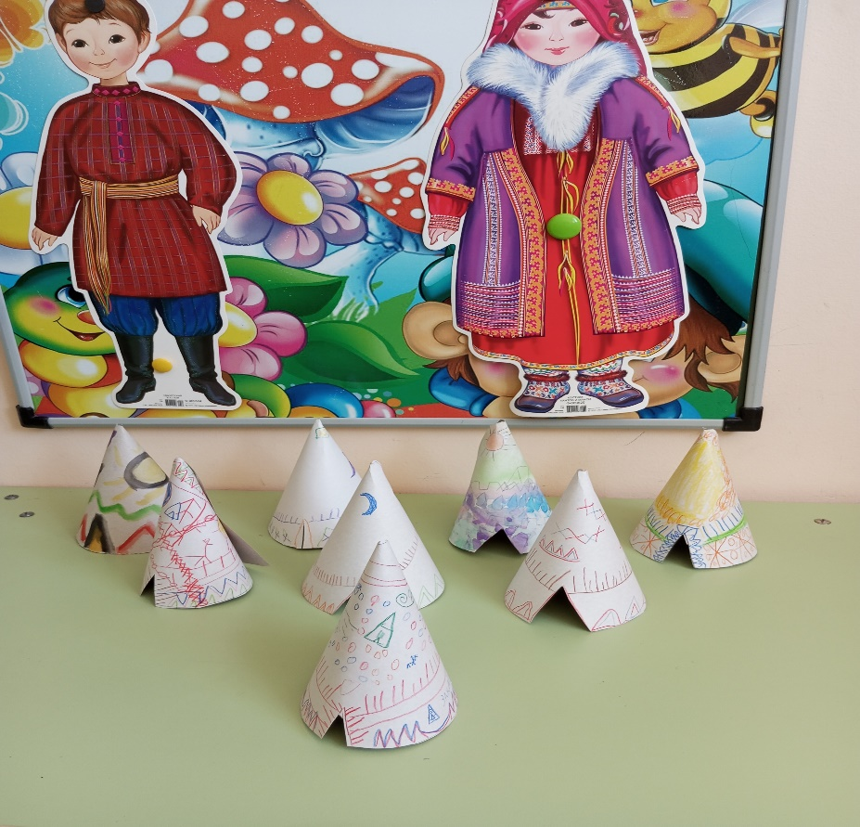
Рисование «Юрта»

Slide 17
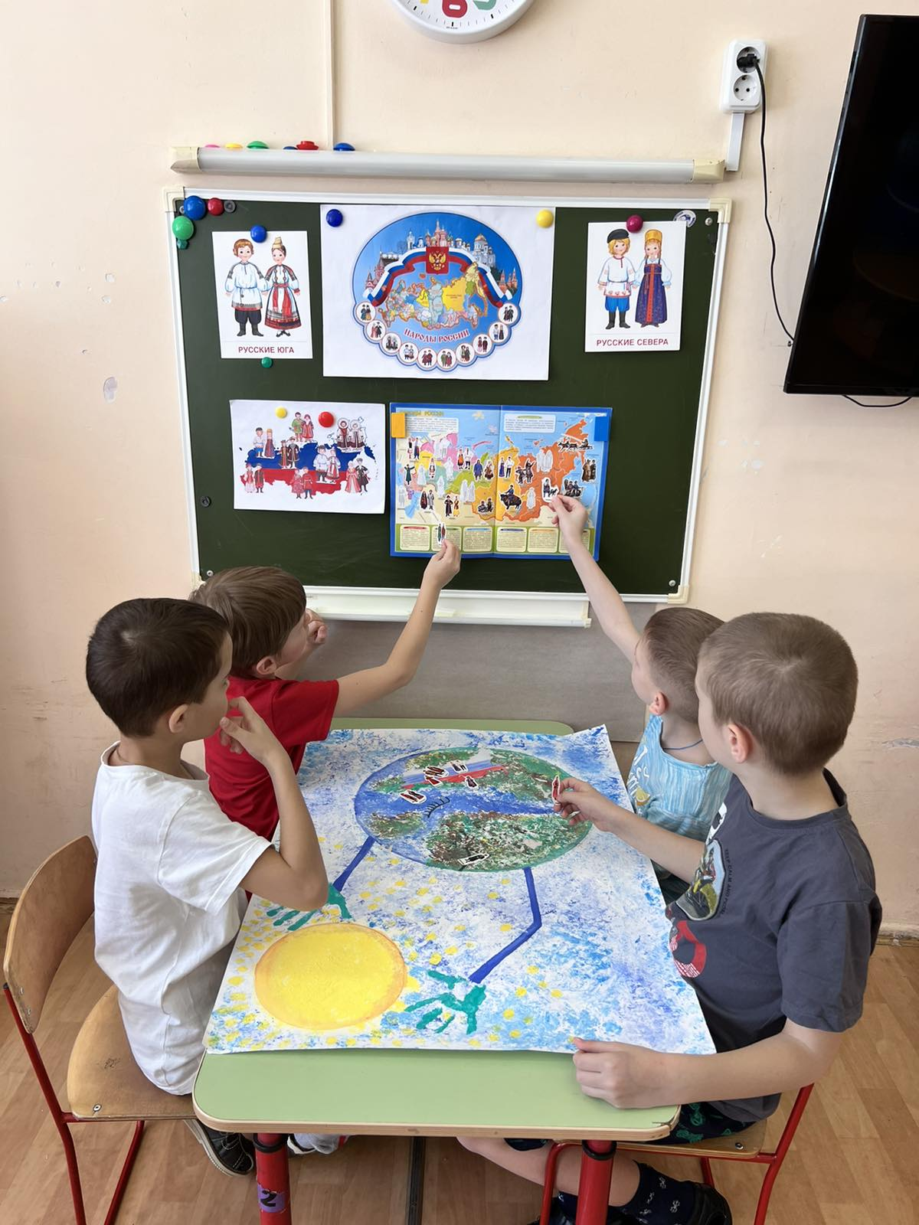
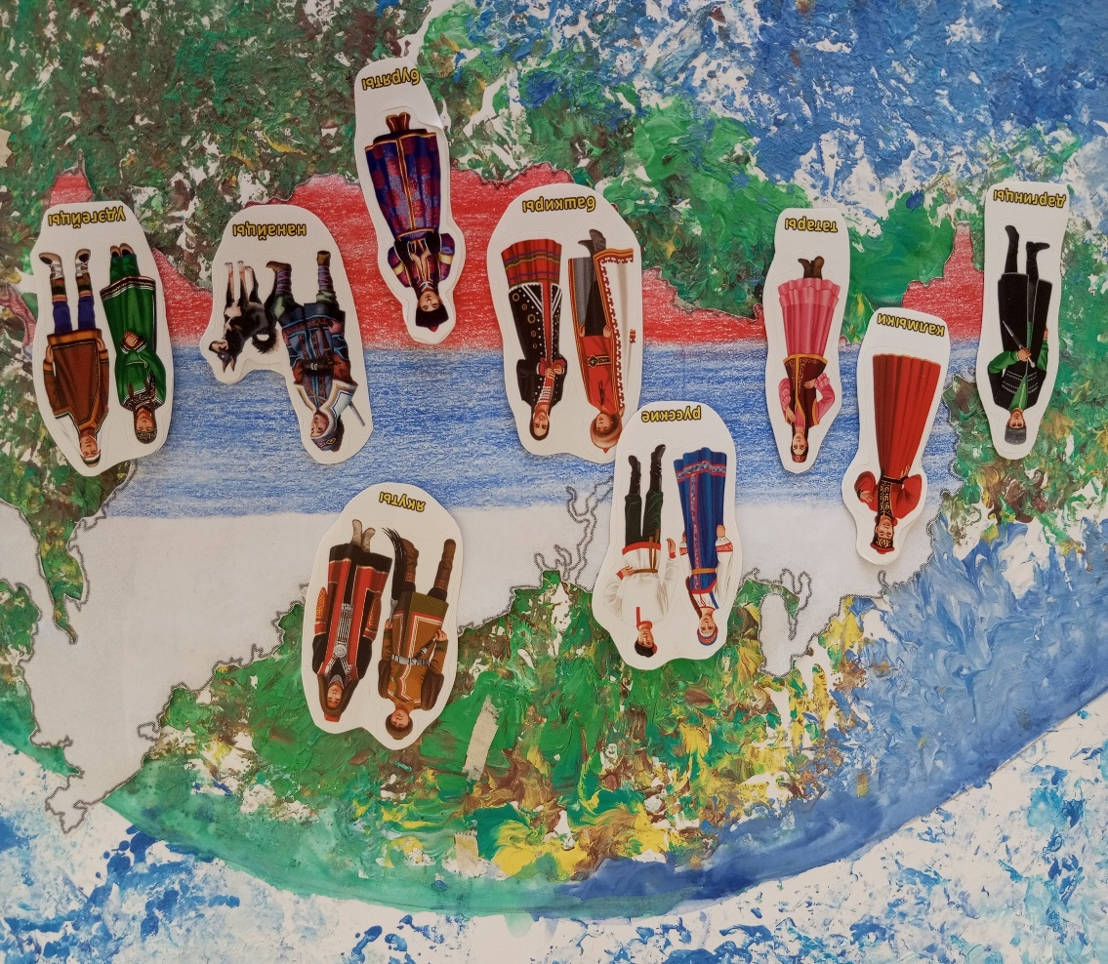
Конструирование из бумаги «Нас сто тысяч-я!»

Slide 18
Социально – коммуникативное развитие
Сюжетно-ролевые игры «Народы севера (Построение чума, промысел)»,
Дидактические игры «Собери пазл карты России», «Подбери одежду»,
Настольно-печатные игры: «Вертушка», «Народы России».

Slide 19
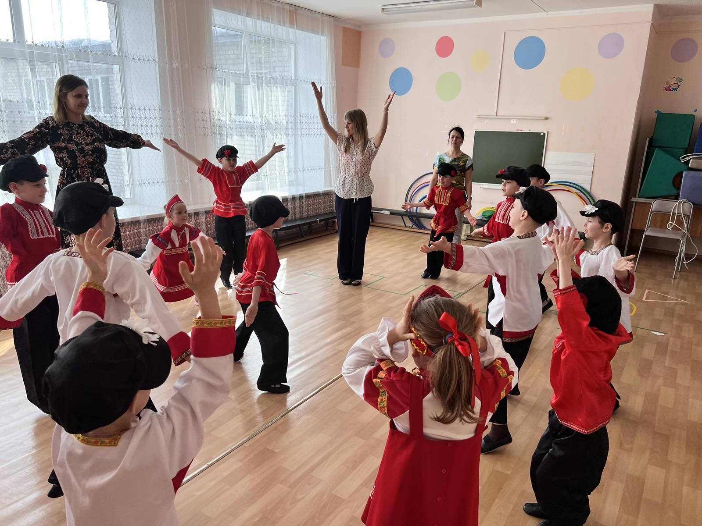
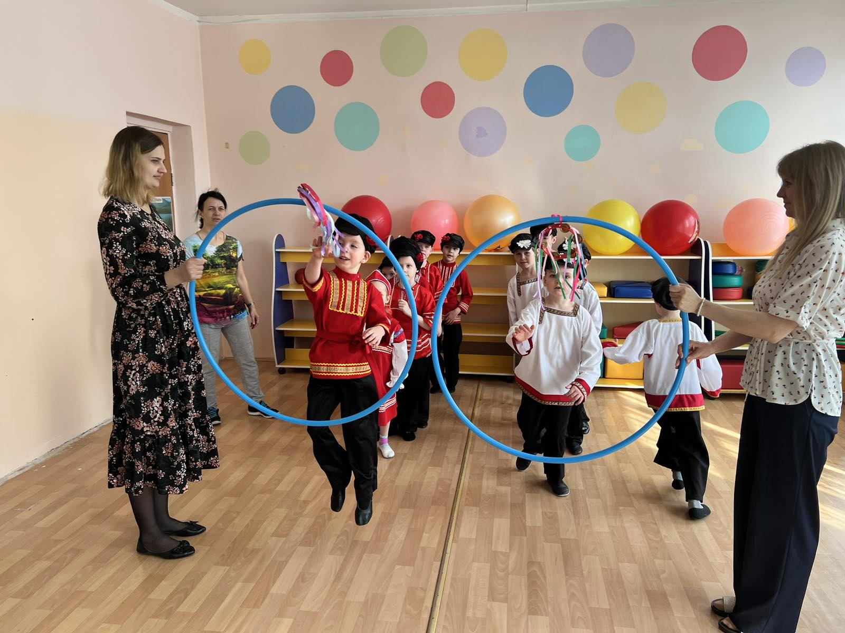
Физическое развитие
Подвижные игры народов России
Игры – эстафеты
Физкультминутки

Slide 20
Взаимодействие с родителями
Анкетирование;
Консультация “Как рассказать детям о народах России?”;
Информация для родителей “Что знают наши дети о народах России?”;
Оформление фотоальбома “Народы России”;
Совместные поделки с детьми;
Совместная деятельность родителей и детей дома, подготовка пересказа о каждой Национальности;
Экскурсия для совместной деятельности родителей и детей дома “Дом дружбы народов”;
Приготовление национальных блюд.

Slide 21
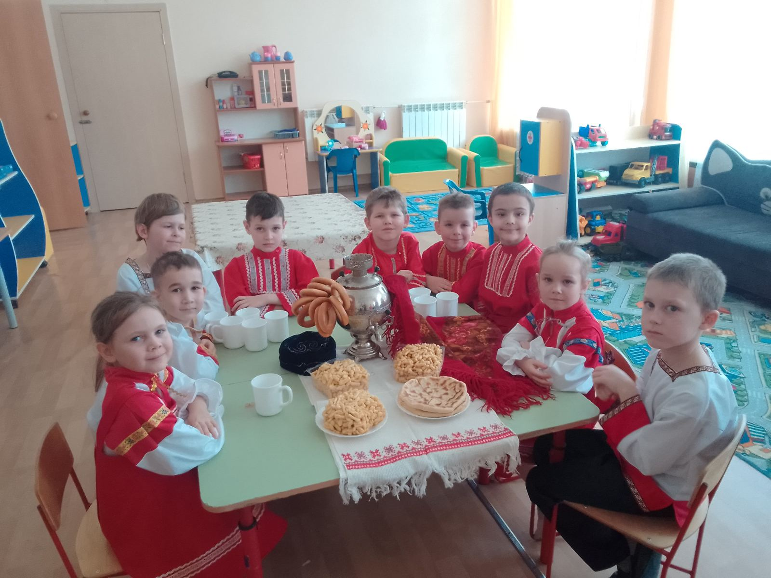
Заключительный этап
Цель: подведение итогов проделанной работы по проекту.
Проведение праздника с эстафетами и танцами;
Традиции Народного чаепития

Slide 22
Результат
Проект решен полностью. Дети и родители приняли активное участие в реализации проекта. Проведенные мероприятия объединили детей общими впечатлениями, положительными эмоциями. У детей сформировалось представление о народах России, цели выполнены и задачи решены.

Slide 23
Продукты проекта
Виртуальная Экскурсия/экскурсия
По Дому дружбы народов
Альбом-презентация «Народы России»
Книга «Все мы- Россия!»
Приготовление родителями национальных блюд
Видеоролик «Концерт чувашского ансамбля…» «Фоторепортаж»
Видеоролик «Экскурсия в Дом Дружбы народов»

Slide 24
Спасибо за внимание!

